Slide 1
Piano didattico sulla Bioeconomia - Scuola Elementare
M. Giannakopoulou

Slide 2
Indice dei contenuti
01
Il Progetto
04
Bioeconomia – Definizione & Esempi
02
Foto / Immagini di cose di tutti i giorni
05
I benefici della Bioeconomia
03
Materiali usati nella Bioeconomia
06
Immagina di essere una biorisorsa o un bioprodotto
Tabella KWL

Slide 3
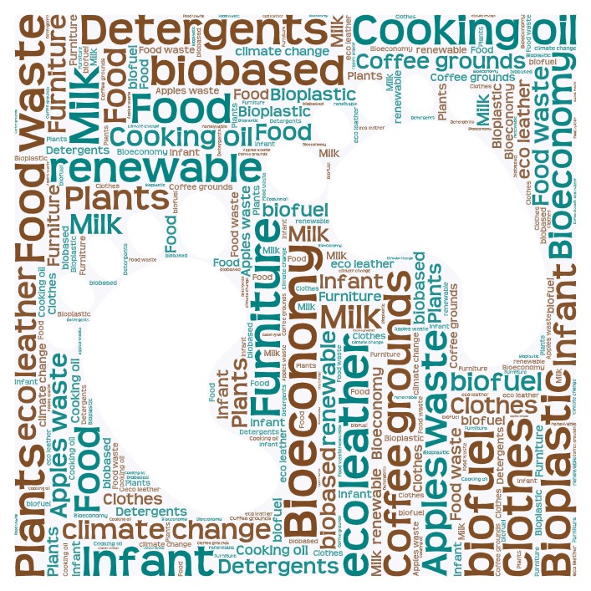
Obiettivi della lezione
Sessione di insegnamento 1
Sessione di insegnamento 1
Sessione di insegnamento 2
Gli studenti proporranno idee per implementare pratiche sostenibili nella loro vita quotidiana, impareranno cosa sono le eco-scuole e la metodologia dei 7 step, e utilizzeranno quest'ultima per diffondere le loro idee alla comunità scolastica.
Gli studenti impareranno i concetti di bioeconomia e risorse biologiche rinnovabili.
Gli studenti comprenderanno come le piante e i materiali naturali possono essere utilizzati per creare prodotti che usiamo quotidianamente.

Slide 4
Materiali necessari
Lavagna e pennarelli o lavagna di ardesia e gessetti
Proiettore e schermo (se disponibili)
Immagini o campioni di risorse biologiche rinnovabili (ad esempio, piante, legno, cotone),
Materiali stampati/online o supporti visivi sulla bioeconomia e sulle eco-scuole
Schede didattiche con spiegazioni semplici e illustrazioni sulla bioeconomia
Materiali per disegnare/colorare/svolgere attività manuali (carta, matite, pastelli)
Piantine o immagini di piante
Applicazione Chatterpix Kids
Presentazione PowerPoint della lezione
Schede di lavoro (scrittura, valutazione, exit ticket)

Slide 5
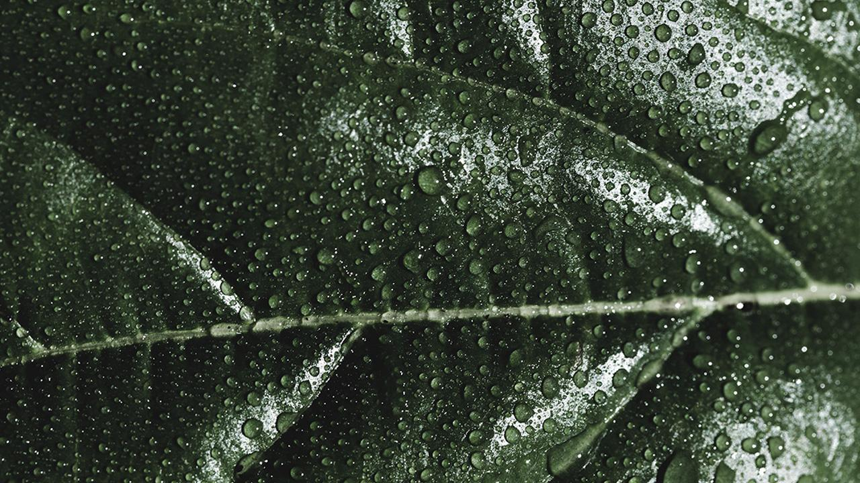
Sessione 1
Il concetto della Bioeconomia e le applicazioni

Slide 6

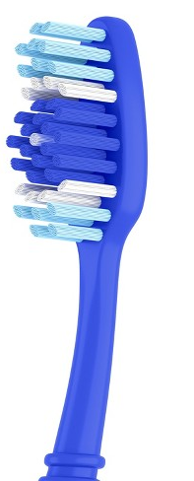
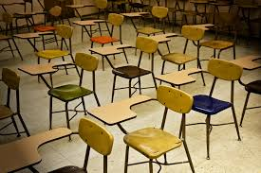
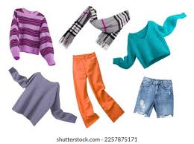
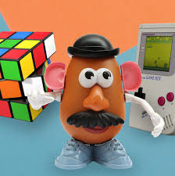
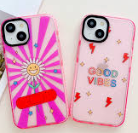
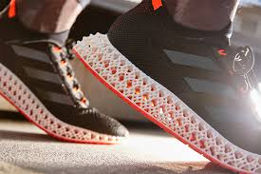
Oggetti & Materiali che usiamo ogni giorno
Matita - Legno
Vestiti - Tessuto
Spazzolino - Plastica
Banchi - Legno
Giochi - Plastica
Cover del cellulare- Plastica
Scarpe – Schiuma / Tessuto
Notes:
Introduzione - Attività di Preparazione (5 minuti):
Mostra agli studenti immagini di prodotti che usiamo nella quotidianità. Chiedi loro se sanno da dove provengono questi prodotti. Incoraggiali a pensare ad altri materiali che li circondano e con cui sono fatti i loro vestiti, i materiali scolastici e il cibo.

Slide 7
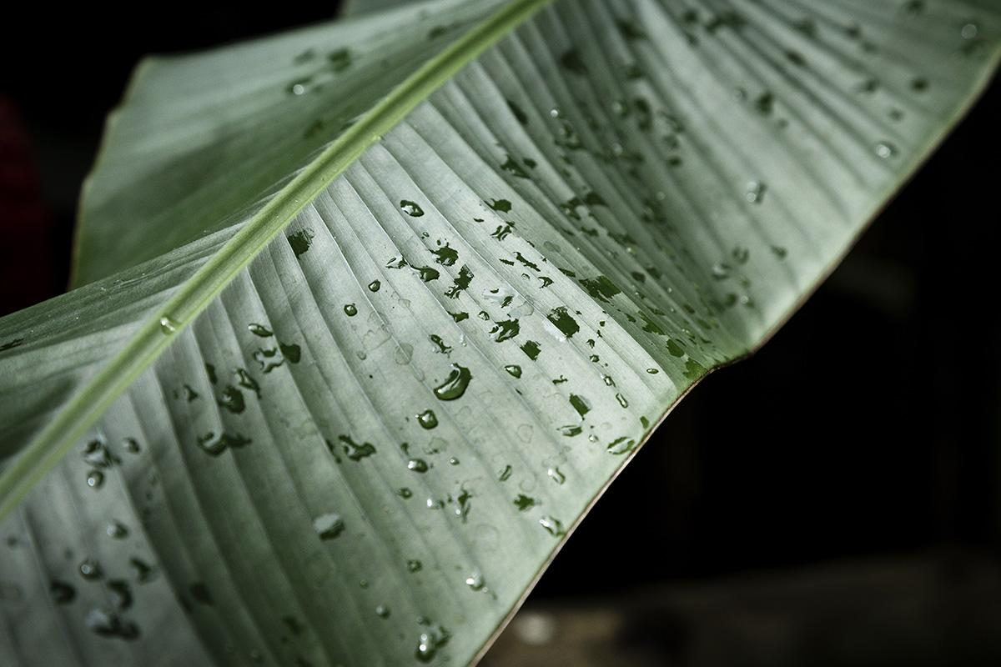
Sono questi gli unici materiali che possiamo usare?
Pensa a materiali naturali che possono essere utilizzati per creare oggetti che usi ogni giorno.
Compila le due colonne della tabella KWL (Conosco già – Voglio conoscere).
Notes:
L'insegnante spiega come usiamo i materiali provenienti dalla natura per realizzare dei prodotti. Ad esempio, possiamo usare le bucce della frutta per fare pigmenti colorati. Successivamente, l'insegnante divide la classe in gruppi e chiede loro di pensare ad altri materiali che troviamo in natura e che utilizziamo per fare nuovi prodotti. I gruppi scrivono le loro risposte su dei post-it e li attaccano sulla lavagna affinchè tutti possano vederli.

Slide 8
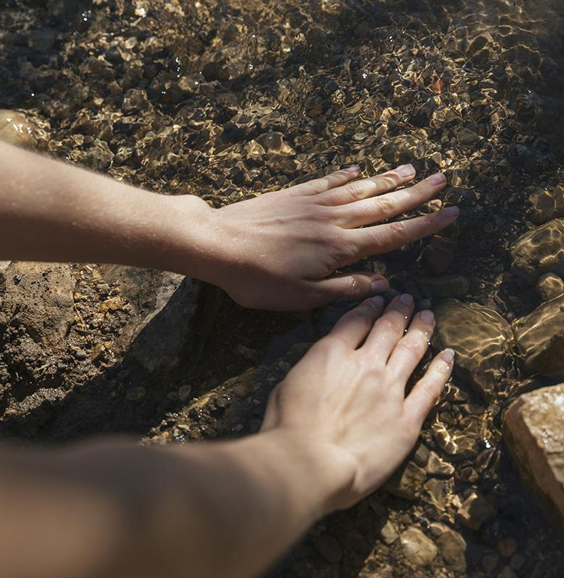
Brainstorm
Pensa alle cose che usiamo ogni giorno a casa e a scuola.
Di cosa sono fatte?
Di quale materiale abbiamo bisogno?
Notes:
L'insegnante chiede agli studenti di pensare alle cose che usiamo ogni giorno a casa e a scuola.
Di cosa sono fatte?
Di quale materiale abbiamo bisogno?

Slide 9
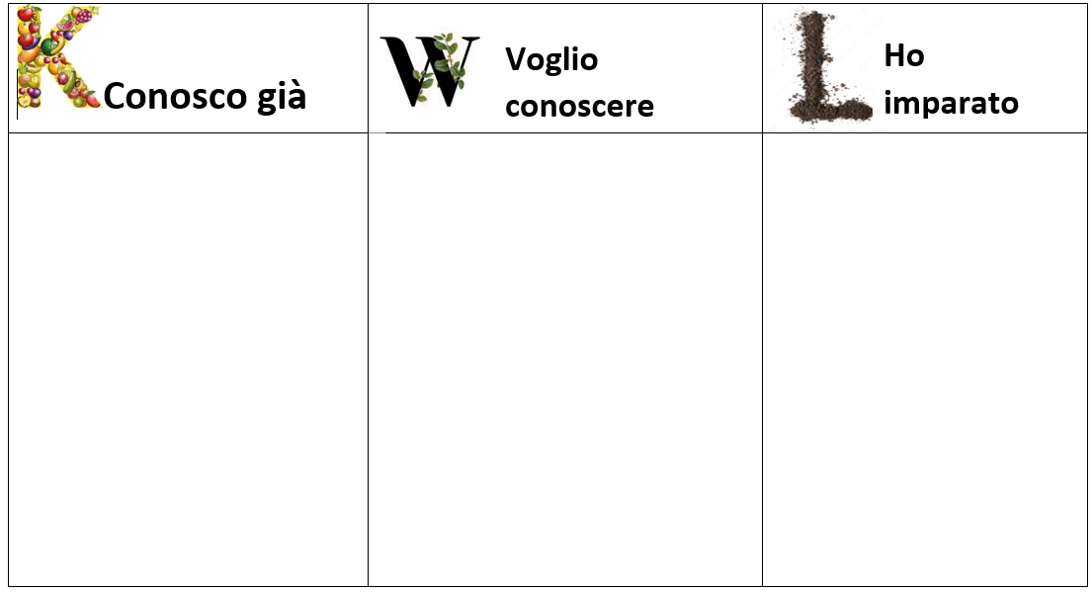
Notes:
Dopo l'introduzione e la discussione di 5 minuti, l'insegnante chiede agli studenti di completare la prima e la seconda colonna della tabella KWL (Conosco già – Voglio conoscere – Ho imparato). Quali sono le cose che già conosco sulla "Bioeconomia" e quali domande sorgono dopo questa breve introduzione? In altre parole, cosa voglio conoscere su questo nuovo concetto?

Slide 10
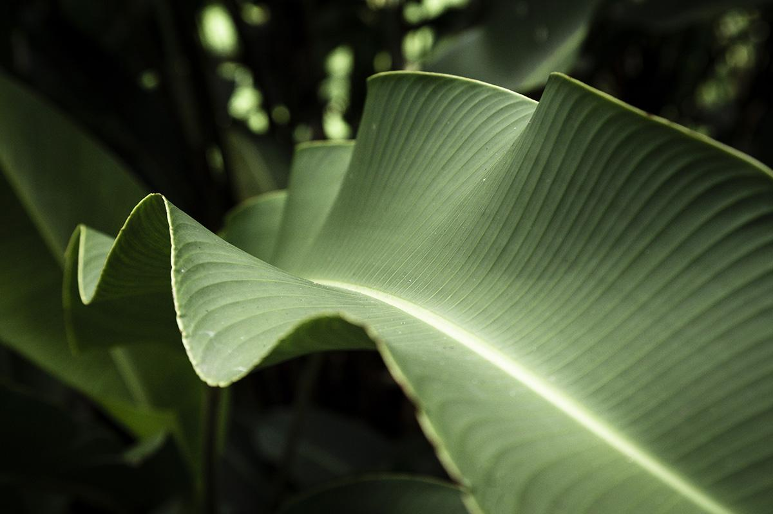
Che cos’è la Bioeconomia?
Guardiamo il seguente video e parliamo del concetto di Bioeconomia.
https://www.youtube.com/watch?v=KYvJCIGxPLk
Notes:
L'insegnante introduce il termine "bioeconomia" attraverso il video breve (https://www.youtube.com/watch?v=KYvJCIGxPLk) e spiega che implica l'uso di risorse biologiche rinnovabili (come piante e animali) per creare prodotti e servizi.
Poi gli studenti vengono invitati a formulare una definizione come gruppo (gli stessi gruppi che hanno lavorato sulle tabelle KWL).

Slide 11
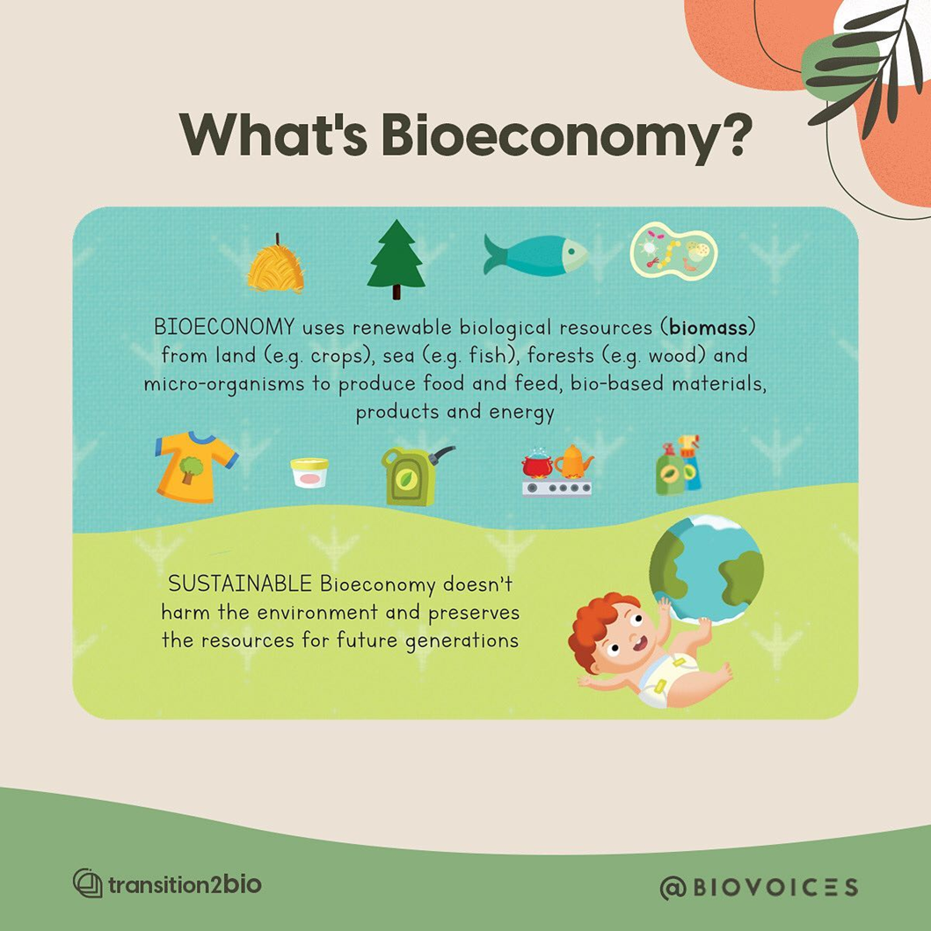
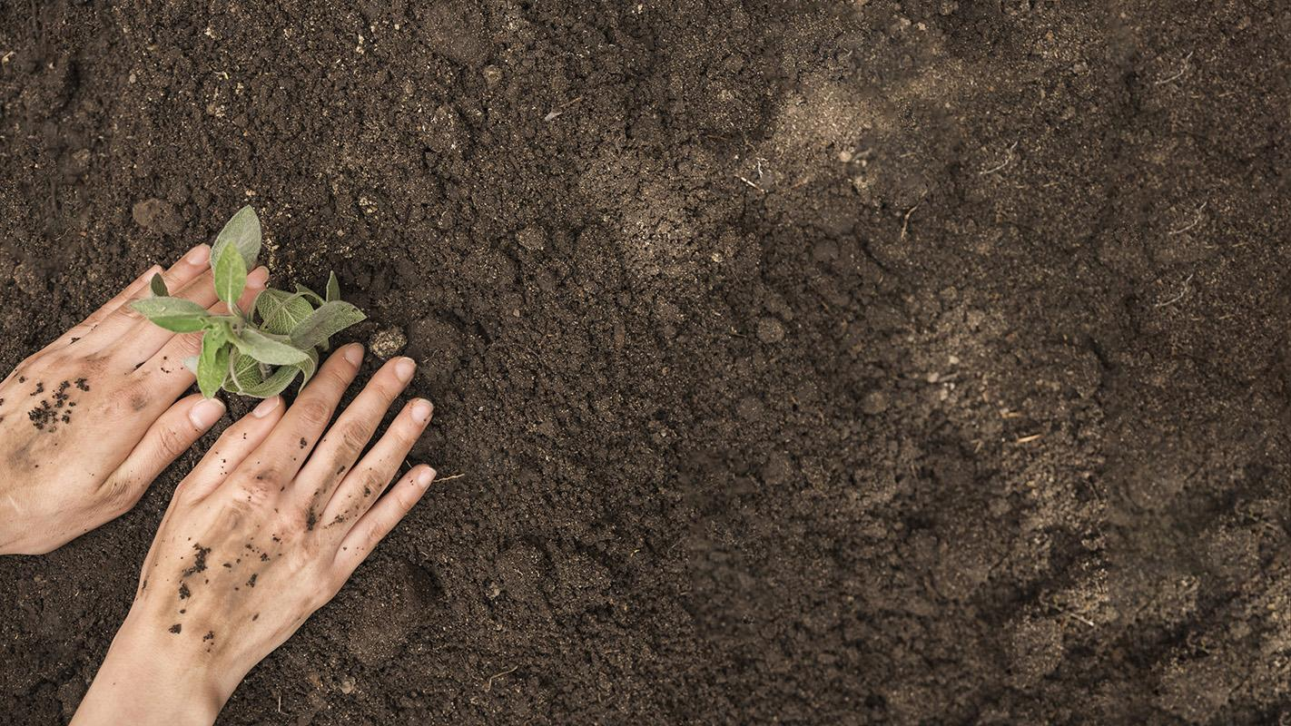
Notes:
L’insegnante mostra agli studenti esempi o immagini di risorse biologiche rinnovabili, come piante, legno e cotone, e delle loro applicazioni nella vita moderna. Gli studenti sono invitati a esaminare la loro definizione e a evidenziare le parole presentate in questa diapositiva che sono anche incluse nella loro definizione.

Slide 12
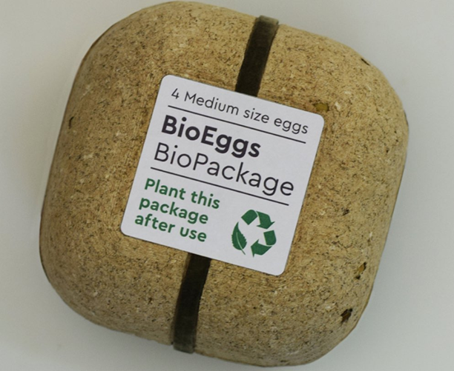
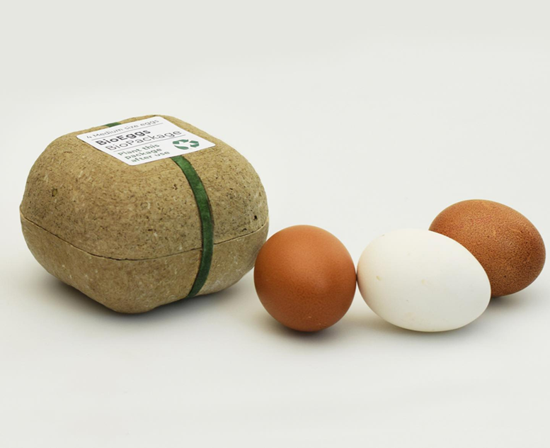
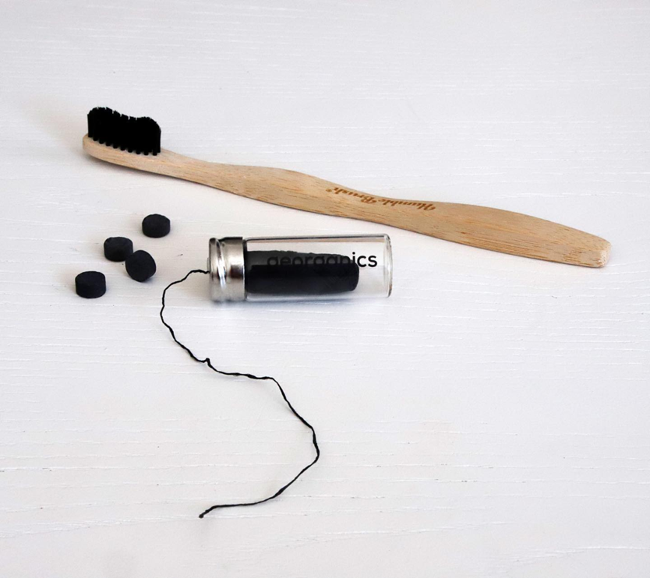
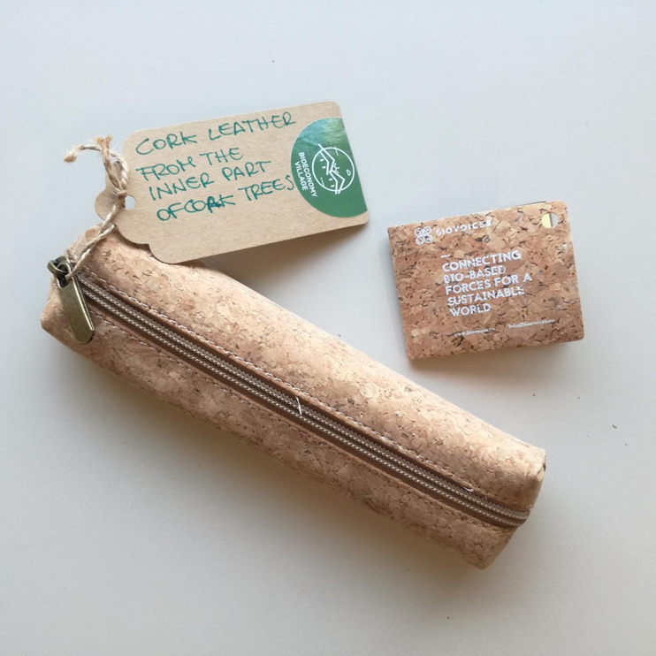
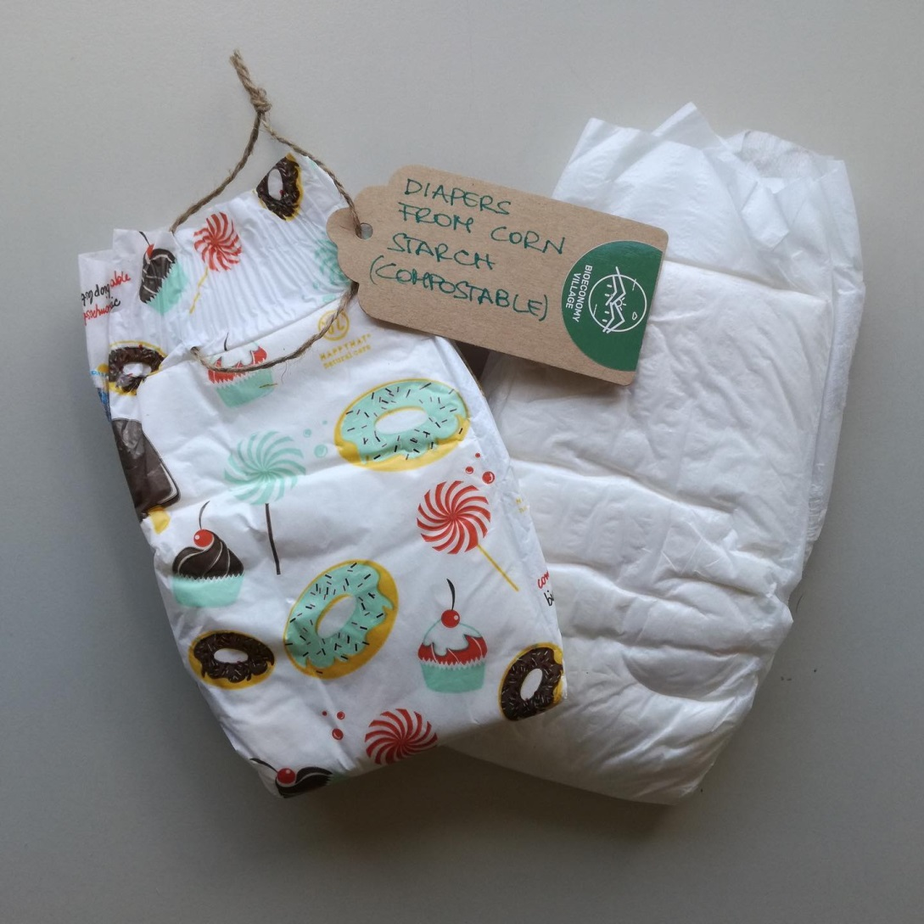
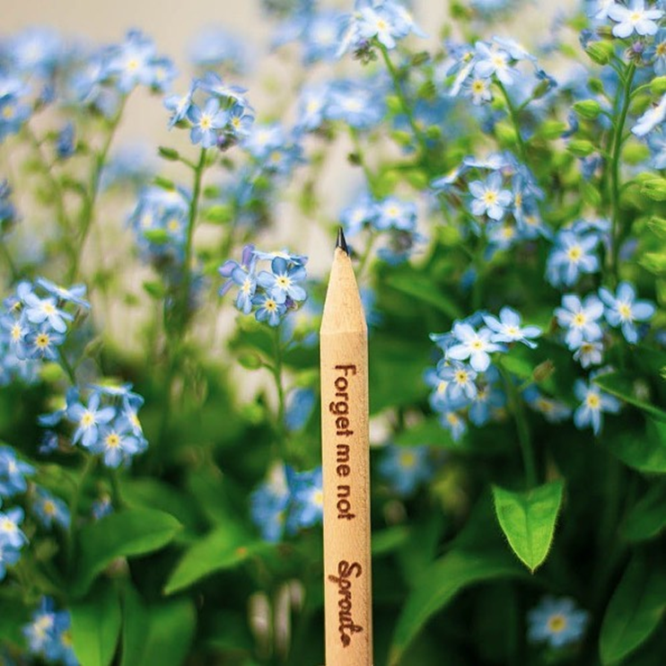
BIOPRODOTTI
Notes:
L'insegnante mostra esempi o immagini di risorse biologiche rinnovabili, come piante, legno e cotone, e dei loro prodotti biologici. Nelle immagini, gli studenti possono vedere pannolini realizzati con amido di mais, pelle di sughero ottenuta dalla parte interna delle querce da sughero e un imballaggio per uova biologico (prepara volantini con queste immagini). Chiede agli studenti se hanno mai visto o usato uno di questi prodotti.

Slide 13
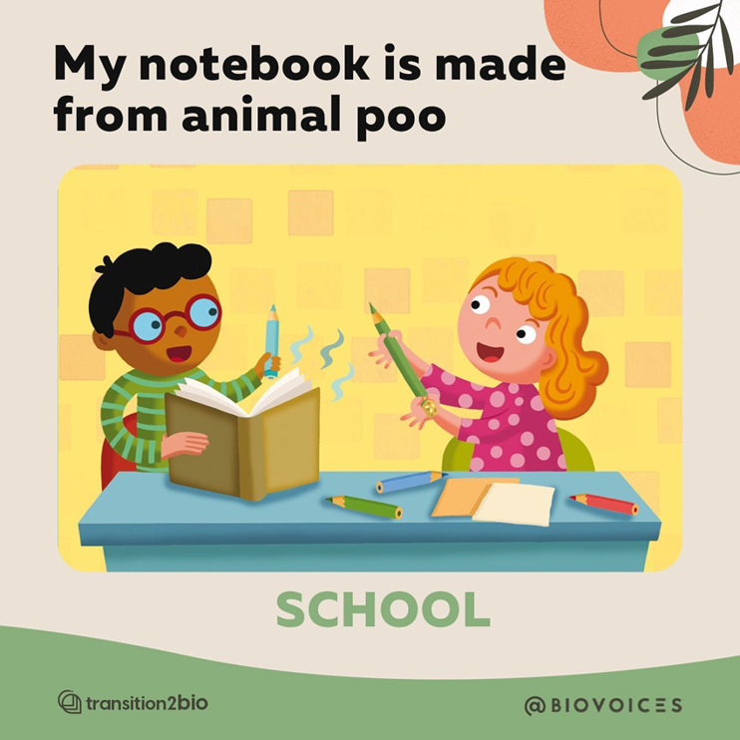
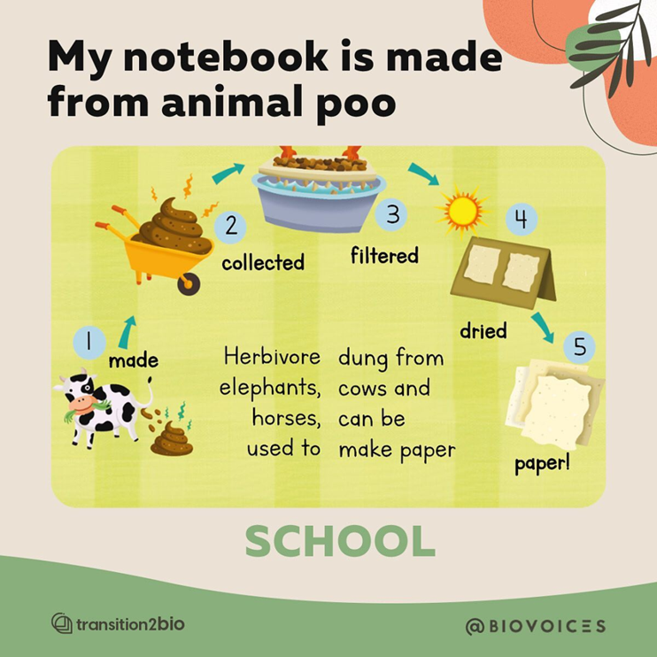
Risorse biologiche rinnovabili
Notes:
L’insegnante mostra agli studenti ulteriori esempi di bioprodotti e spiega le fasi per trasformare gli escrementi di animali in un blocco note.

Slide 14
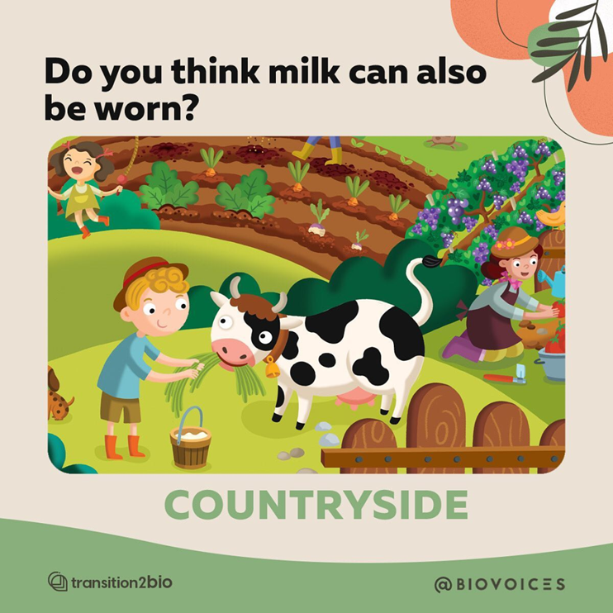
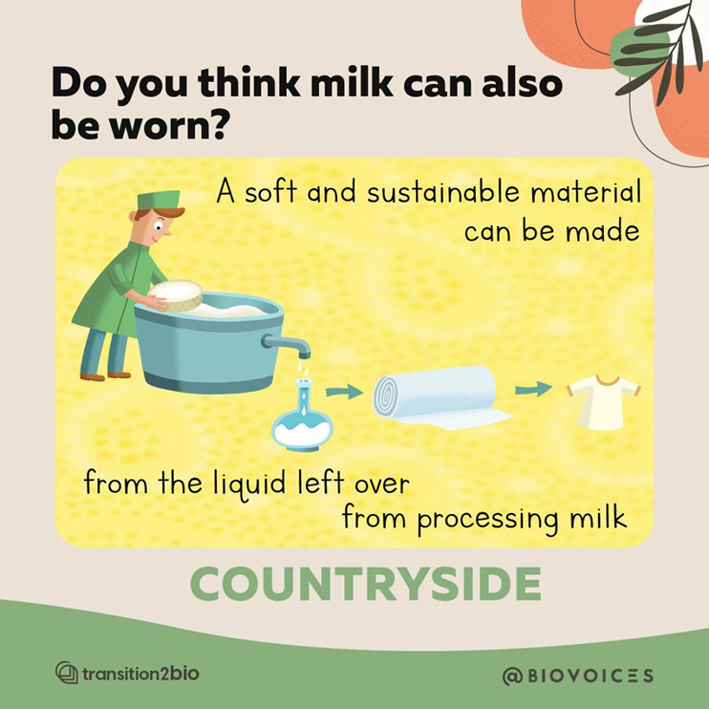
Risorse biologiche rinnovabili
Notes:
L'insegnante chiede agli studenti se possono indossare qualcosa fatto con il latte e spiega come si può ottenere un materiale morbido e sostenibile dal liquido residuo della lavorazione del latte.

Slide 15
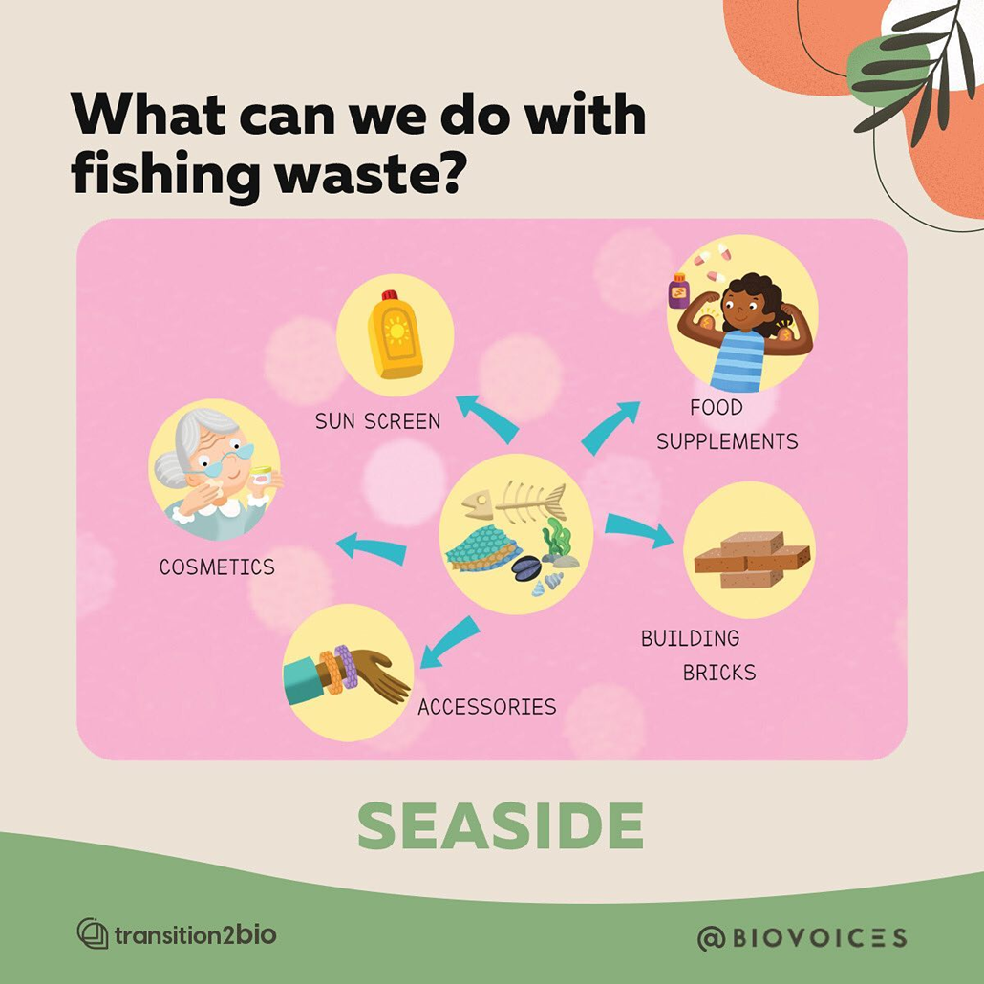
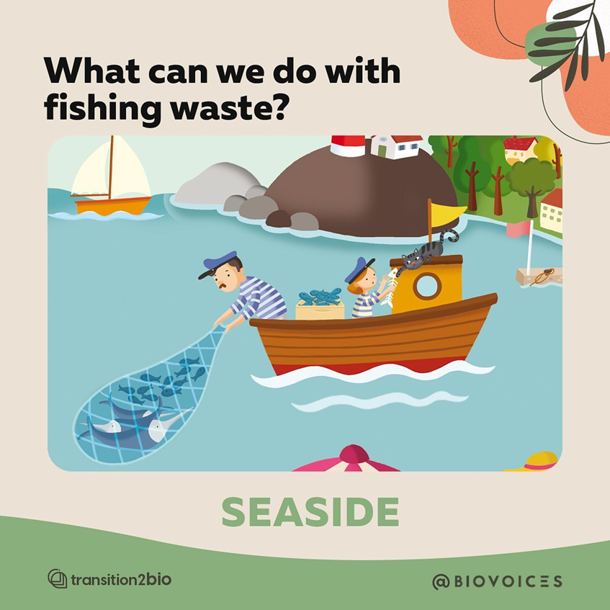
Notes:
L'insegnante chiede agli studenti se hanno mai pensato che possiamo utilizzare i rifiuti della pesca per creare qualcosa di nuovo. Spiega che, se trattati, i rifiuti della pesca possono essere trasformati in cosmetici, accessori, mattoni da costruzione, integratori alimentari e protezione solare.

Slide 16

QUIZ TIME
RIFIUTO O RISORSA?
Rifiuto o risorsa? | Prodotto o uso
Amido di mais | Accessori
Scarti della pesca | Vestiti
Escrementi di animali | Carta
Scarti del latte | Pelle di sughero
Parte interna degli alberi | Pannolini
https://wordart.com/create
Notes:
L'insegnante verifica la comprensione degli studenti attraverso questa attività di abbinamento «Rifiuto o Risorsa».

Slide 17
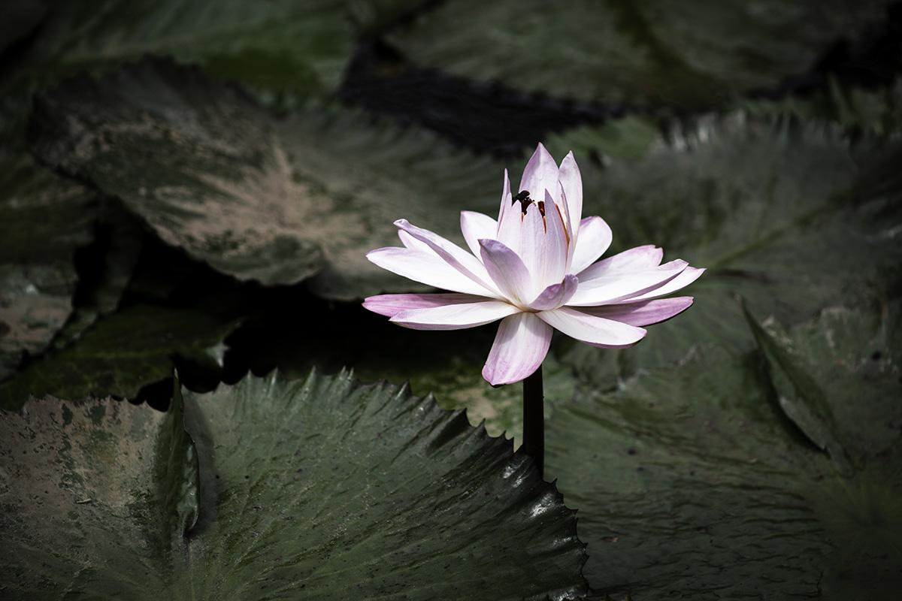
Progetto
Immagina di essere una risorsa biologica o un bioprodotto. Segui il testo d’esempio e scrivi alcune frasi per presentarti ai tuoi compagni di classe.

Slide 18
Progetto - Istruzioni passo per passo per gli studenti
Fase 01
Disegna un'immagine di una risorsa biologica rinnovabile o di un bioprodotto che ne ricaviamo. In alternativa, puoi usare le foto/immagini fornite nel materiale distribuito.
Fase 02
Immagina di essere questa risorsa biologica o un bioprodotto. Segui il testo d’esempio e scrivi alcune frasi per presentarti ai tuoi compagni di classe.
Fase 03
Usa l'applicazione Chatterpix Kids per far parlare la tua immagine.
Presenta il tuo video ai tuoi compagni di classe.
Notes:
L'insegnante chiede agli studenti di disegnare una risorsa biologica rinnovabile o un bioprodotto che otteniamo da essa. In alternativa, l'insegnante può fornire loro foto/immagini delle risorse e dei prodotti.
Progetto: Fingi di essere una risorsa biologica o un bioprodotto. Segui il testo d’esempio e scrivi alcune frasi per presentarti ai tuoi compagni di classe.
Poi usa l'applicazione Chatterpix Kids per far parlare la tua immagine. (link all’esempio)
Presenta il tuo video ai tuoi compagni di classe.

Slide 19
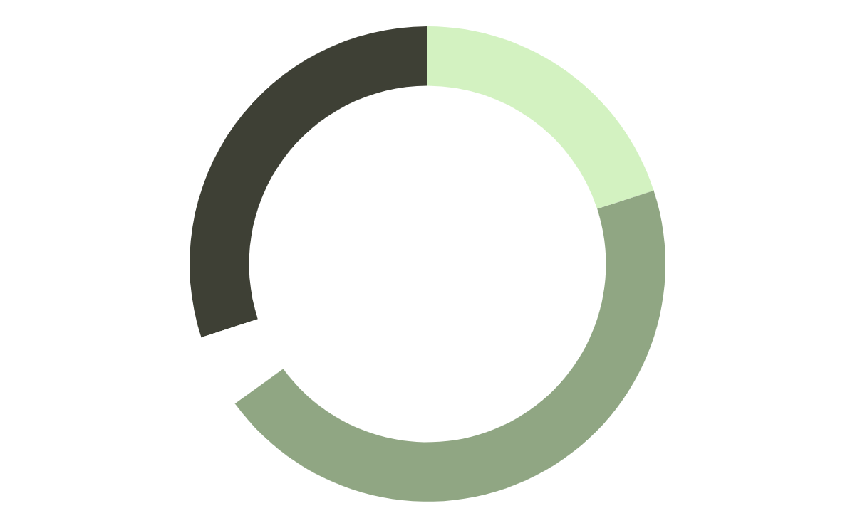

Testo d’esempio
3. Uso
Sono compostabile.
1. Presentati
Ciao! Sono Dip il pannolino.
4. Perché scegliermi?
2. Materiale
Non danneggio l’ambiente.
Sono fatto di amido di mais.
Usa “Chatterpix” per creare un video
https://www.duckduckmoose.com/educational-iphone-itouch-apps-for-kids/chatterpixkids/
Video d’esempio:
Notes:
L’insegnante chiede agli studenti di usare un testo d’esempio per scrivere del loro bioprodotto o risorsa.

Slide 20
Sessione 2
Eco Scuole & Bioeconomia

Slide 21
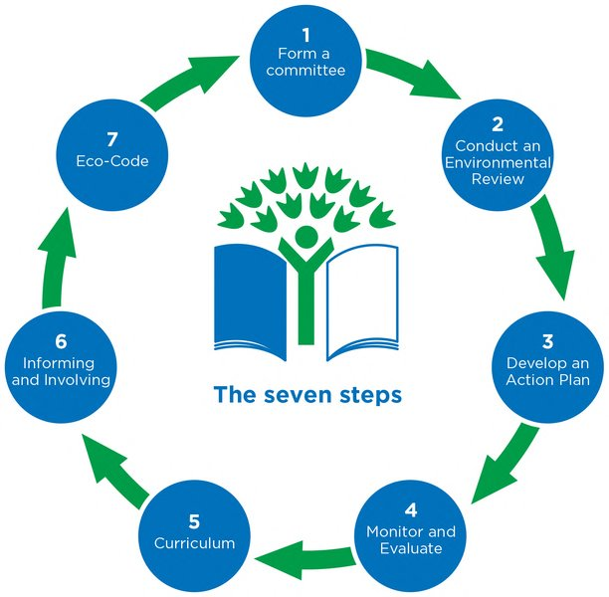

Le Eco-Scuole e la metodologia dei 7 steps
Puoi trovare i collegamenti tra la prima sessione e i sette step delle Eco-Scuole?
https://www.ecoschools.global/seven-steps-methodology
Notes:
L'insegnante introduce l'argomento del giorno, ossia la metodologia dei 7 steps delle Eco-Scuole. Spiega che gli studenti cercheranno di utilizzare i passaggi specifici del cerchio dei 7 steps per diffondere le conoscenze acquisite durante la sessione 1 relative al concetto di Bioeconomia. L'insegnante utilizza un video per presentarli agli studenti.

Slide 22
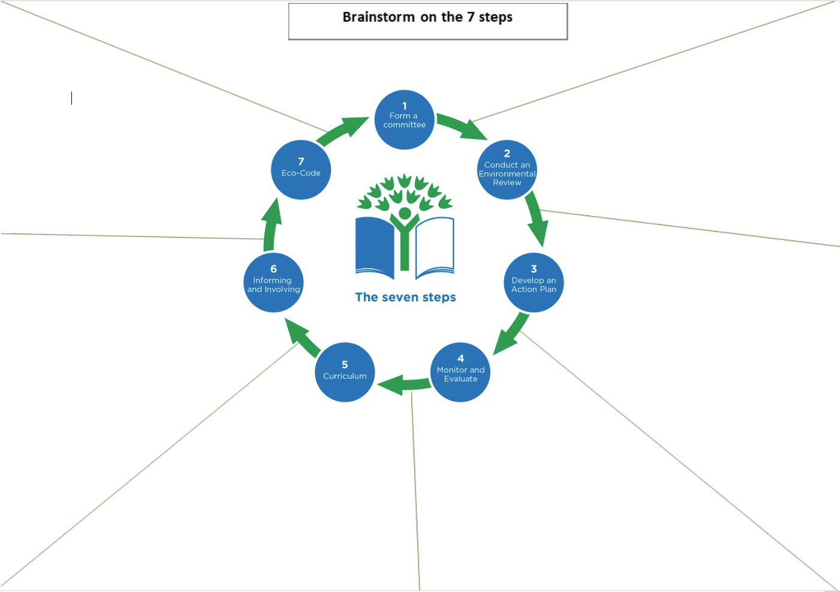
Brainstorm
Come possiamo diffondere i risultati della nostra ricerca sulla bioeconomia?
Dovremmo utilizzare i video che abbiamo creato?
Come possiamo agire a scuola?
Votiamo le migliori idee e assegniamo ruoli e responsabilità.
Ad esempio, possiamo creare un gioco da tavolo con domande tratte dal libro "Scopriamo la Bioeconomia", e trovare pedine fatte di materiali naturali che si possono raccogliere dal bosco vicino.
Idee:
Scrivere una canzone sulla bioeconomia
Creare un acronimo e realizzare un poster/collage divertente
Ad esempio, possiamo preparare una presentazione con i risultati e i nostri video “Chatterpix” e presentarla a tutta la comunità scolastica (compagni di classe, insegnanti, genitori) per celebrare la Giornata Mondiale dell'Ambiente.
Idee:
Fare una presentazione con le immagini di Chatterpix
Organizzare una recita scolastica con i bioprodotti come personaggi
Notes:
L'insegnante spiega che la sessione si svolgerà in due fasi: la fase di disseminazione e la creazione di un ECO-CODICE. Gli studenti lavorano in squadre e fanno brainstorming sui modi in cui possono diffondere le loro conoscenze utilizzando i video che hanno creato. Propongono anche modi in cui tutta la scuola può agire. Votano le migliori idee e le annotano. Assegnano ruoli e responsabilità. (Mappa di brainstorming). Per facilitare il processo, cerca di rispondere alle domande sopra.

Slide 23
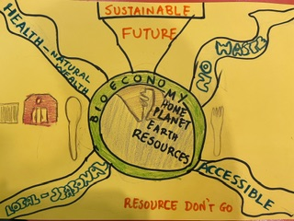
Esempi di Eco - Codice sulla Bioeconomia
Canzone / Poema
Acronimo
BIOECONOMIA:
B – Biodegradabile
I - Innovazione
O – Organico
E - Ecosistema
C - Conservazione
O - Opportunità
N - Naturale
O - Ottimizzazione
M - Management
I – Investimento
A - Agricoltura
La bioeconomia è geniale!
Uno strumento davvero speciale.
Per fermare il cambiamento climatico,
E salvare il nostro pianeta in modo pratico.
Poster
Possiamo creare un poster e appenderlo alla bacheca all'ingresso della scuola.
Possiamo usare un acronimo di Bioeconomia a scuola
Possiamo scrivere una canzone / aggiungere o modificare i versi di una canzone che ha una melodia familiare.
Notes:
Gli insegnanti mostrano agli studenti esempi di ECO-CODICE sulla Bioeconomia. Gli studenti creano il loro ECO-CODICE sulla Bioeconomia per la scuola e lo presentano a tutta la comunità scolastica. Inoltre, elaborano un piano per organizzare una Giornata della Bioeconomia a scuola per informare studenti, genitori e insegnanti sui benefici della bioeconomia (scheda delle opzioni per l'ECO-CODICE).

Slide 24
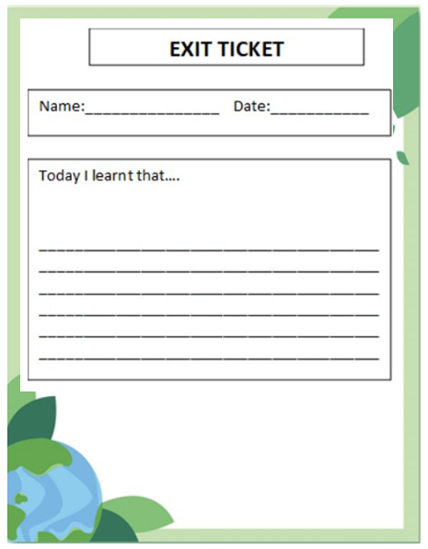
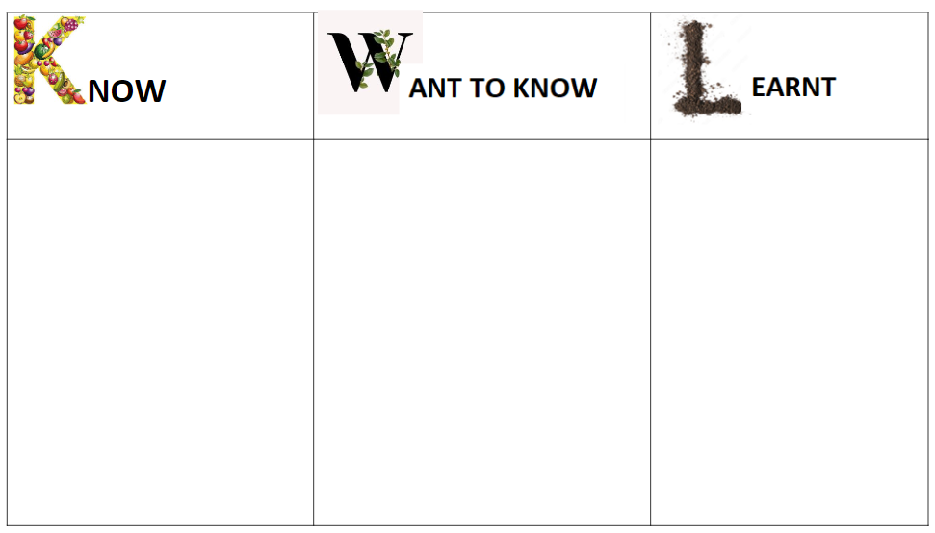
VALUTAZIONE E RIFLESSIONE
Gli studenti riflettono su cosa hanno imparato e compilano l’ultima parte della tabella KWL
Gli studenti valutano la loro conoscenza attraverso dei giochi interattivi
Gli studenti compilano l' EXIT TICKET: scrivi la cosa più significativa che hai imparato sulla bioeconomia.
. https://wordwall.net/resource/71151472
https://create.kahoot.it/details/5d109e00-bfd8-42ff-8f04-71da275f0750
Notes:
L'insegnante chiede agli studenti di riflettere su ciò che hanno imparato durante la lezione. Li incoraggia a giocare a un gioco online. (quantitativo)
https://wordwall.net/resource/71151472
https://create.kahoot.it/details/5d109e00-bfd8-42ff-8f04-71da275f0750
L'insegnante chiede agli studenti di scrivere un biglietto di uscita mentre lasciano la classe rispondendo alla domanda "Cosa rende la bioeconomia una buona opzione per un futuro sostenibile?" oppure "Scrivi la cosa più significativa che hai imparato sulla bioeconomia".
.

Slide 25
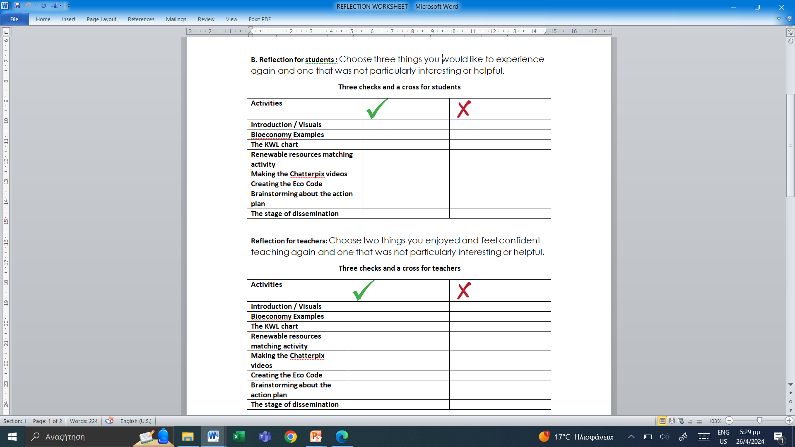
RIFLESSIONE – Se dovessi rifare il Progetto sulla Bioeconomia di nuovo…
Riflessione per studenti
Riflessione per insegnanti
Notes:
Gli studenti riflettono sulla metodologia dei 7 steps e sul processo che hanno seguito rispondendo alla domanda "Se dovessi rifare il progetto sulla Bioeconomia, cosa manterresti e cosa lasceresti fuori?" compilando il foglio di lavoro “Tre spunte – Una crocetta” con tre cose che vorrebbero rivivere e una che non è stata particolarmente interessante o utile. La lezione si conclude enfatizzando il ruolo degli individui e delle comunità nella costruzione di un pianeta più sano.
Anche gli insegnanti compilano il foglio di lavoro “Tre spunte e una crocetta” rispondendo alla domanda “Scegli due cose che ti sono piaciute e che ti senti sicuro di insegnare di nuovo e una che è stata troppo difficile da insegnare o non particolarmente interessante o utile.”

Slide 26
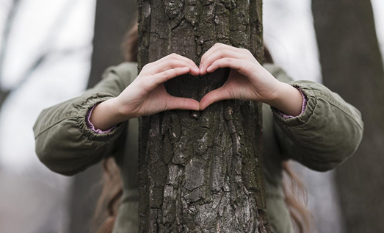
Referenze
1. What is Bioeconomy? Book
2. Pictures
https://encryptedtbn0.gstatic.com/images?q=tbn:ANd9GcSrt9DMrbEWqSp4WHHU8XxSs5WkkYFRwEMP3g&s
https://encrypted-tbn0.gstatic.com/images?q=tbn:ANd9GcSdUr08fOClEJRdUhPxra0em1LI3NY24WW2QQ&s
https://encrypted-tbn0.gstatic.com/images?q=tbn:ANd9GcTStyEZKz0mjyyLwZT68znKA_yB0OPwgCWssQ&s
https://encrypted-tbn0.gstatic.com/images?q=tbn:ANd9GcTStyEZKz0mjyyLwZT68znKA_yB0OPwgCWssQ&s
https://textiletechsource.com/wp-content/uploads/sites/23/2023/07/Adidas-3D-printed-Futurecraft-4DFWD-sole-features-Carbons-new-partially-bio-based-resin.-Courtesy-adidas_ALT.jpg
https://target.scene7.com/is/image/Target/GUEST_7fc009bb-a54f-467f-81fe-881b477c1884?wid=488&hei=488&fmt=pjpeg

Slide 27
Grazie!

